Slide 1
Chiba campaign CIMEL data(2017/07/18 22:18)
Irie lab
B4 Daichi Yonekawa

Slide 2
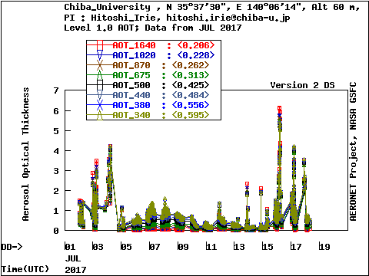
AOD Level 1.0 data from JUL of 2017

Slide 3
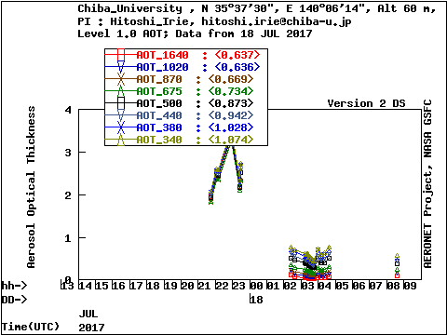
AOD Level 1.0 data from JUL 18 of 2017

Slide 4
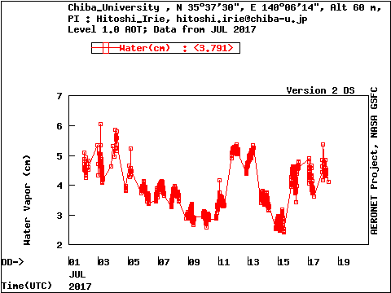
Water Vapor data from JUL of 2017

Slide 5
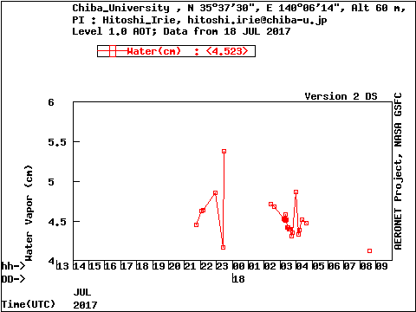
Water Vapor data from JUL 18 of 2017

Slide 6
consideration
本日は雲が出ていたため、データが取れていない時間が多く、AOD、水蒸気ともに前日との比較が難しくなっている。

